Slide 1
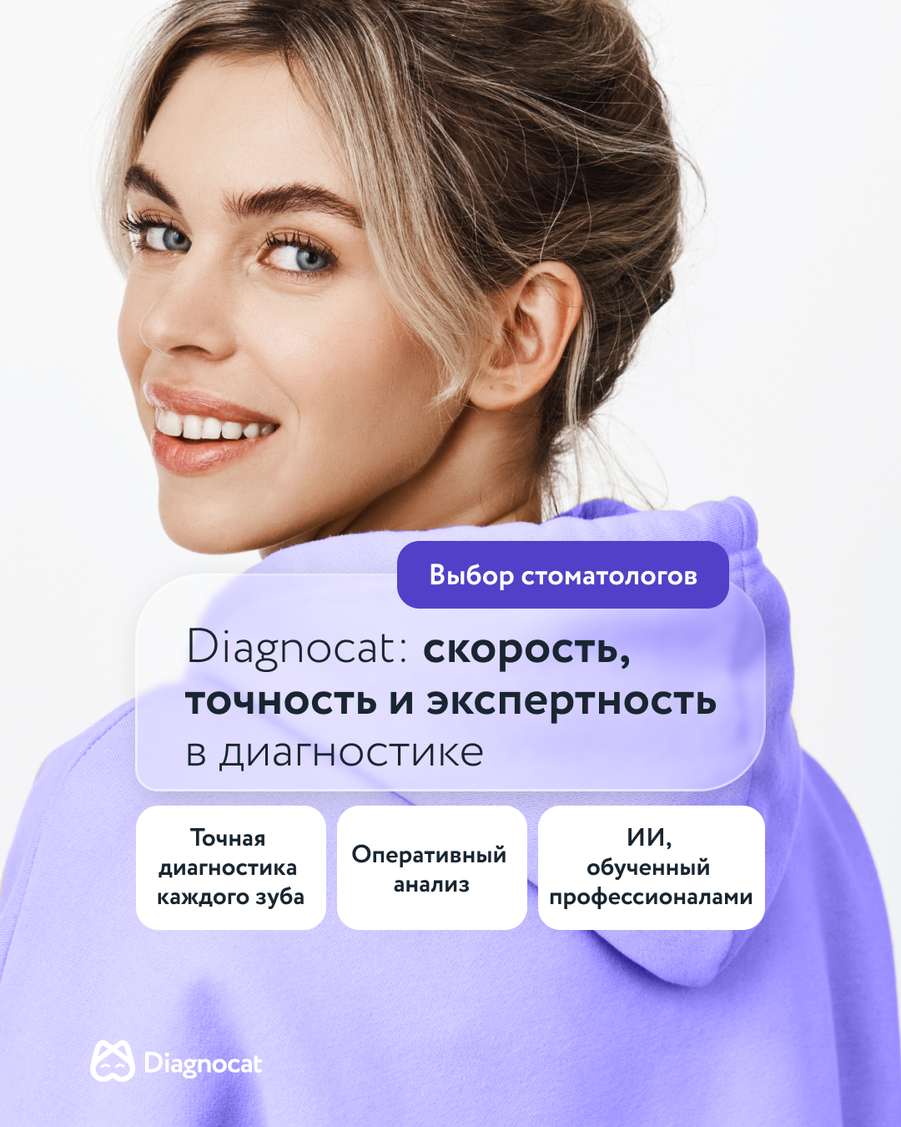
Прозрачность лечения и уверенность в результате
Когда вы приходите к нам на приём, мы делаем всё, чтобы вы чувствовали себя комфортно и уверенно. Именно поэтому мы используем сервис Diagnocat — он создаёт понятный и наглядный отчёт о состоянии вашей полости рта.
Мы подробно рассмотрим его вместе, а вы заберете результаты с собой. Так вы сможете спокойно обсудить их с семьёй и принять взвешенное решение о дальнейшем лечении.

Slide 2
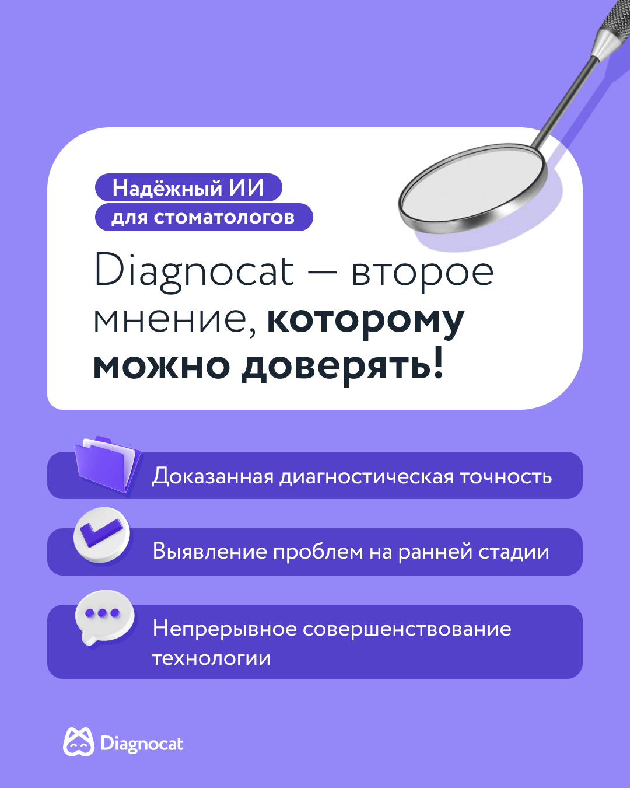
Ваше здоровье под двойным контролем: врач + искусственный интеллект
В нашей клинике точность диагностики принципиально важна. Поэтому мы используем Diagnocat — мощный инструмент, который выступает в роли второго эксперта.
Искусственный интеллект анализирует каждый снимок с высокой точностью, выявляя даже малейшие изменения.
Ваше здоровье заслуживает самого внимательного подхода и безупречного качества диагностики!
непонятный буллет
непонятный буллет

Slide 3
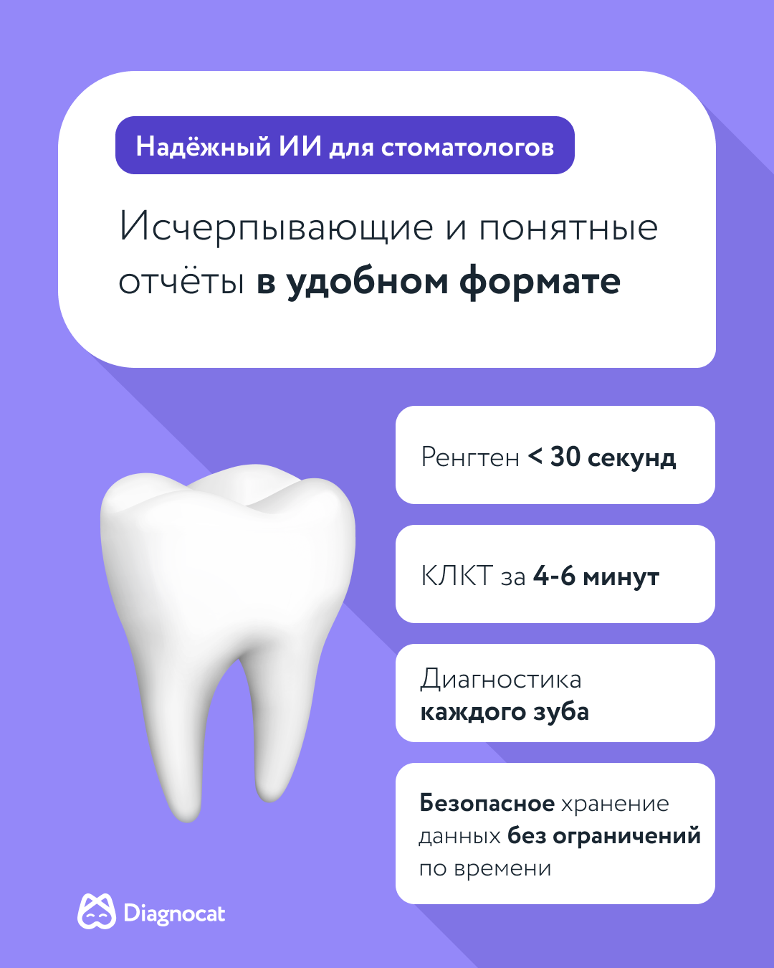
Забота с первых минут
Мы ценим ваше время и стараемся расходовать его эффективно. Именно поэтому мы используем Diagnocat — передовой инструмент, который за считанные минуты анализирует ваши рентгеновские снимки и предоставляет детальную информацию, позволяя нам действовать быстро и эффективно.
В своей практике мы применяем новейшие технологии, чтобы вы получали лечение на самом высоком уровне. Ваше здоровье — наш главный приоритет!

Slide 4
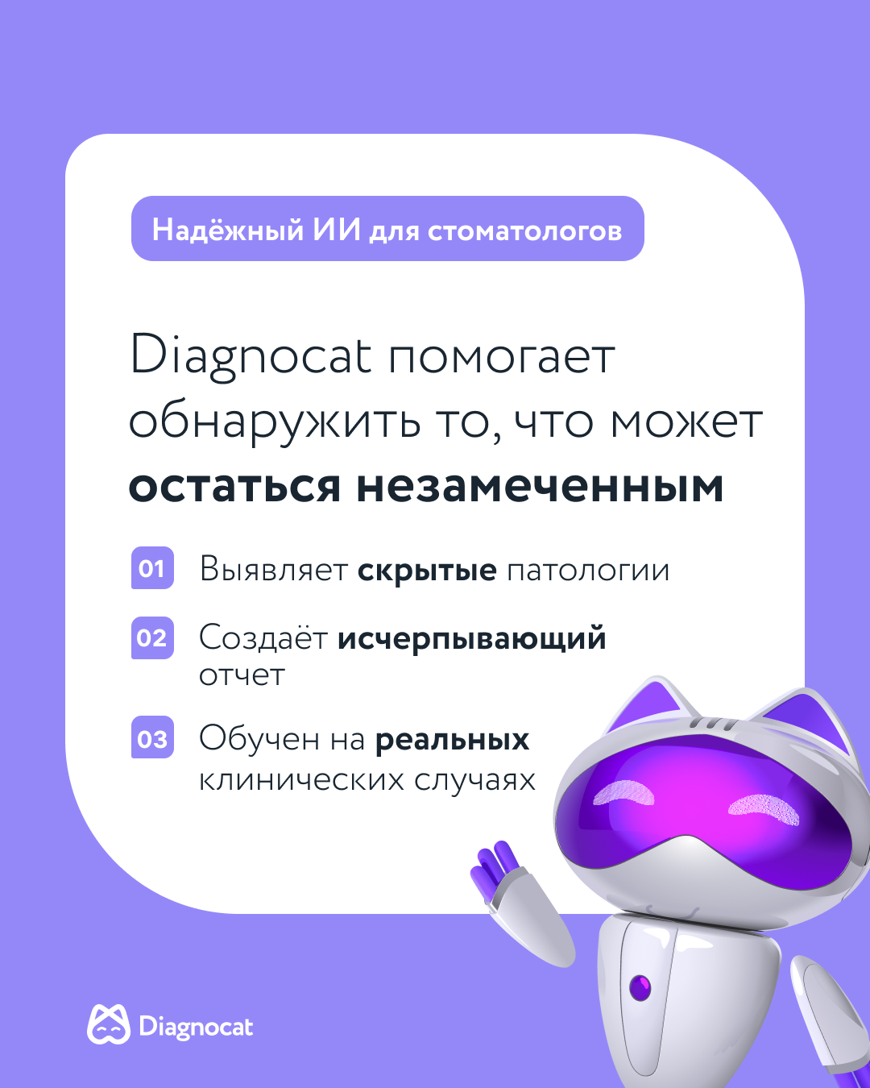
Передовые технологии для здоровой улыбки
Здоровье ваших зубов заслуживает особого внимания. Поэтому в нашей клинике применяется Diagnocat — инновационная технология, которая помогает обнаружить изменения, невидимые глазу, обеспечивает высокую диагностическую точность и выявляет проблемы на ранней стадии. Искусственный интеллект стал нашим надёжным союзником в заботе о вашем здоровье. Мы используем технологии, чтобы гарантировать вам самое эффективное лечение!

Slide 5
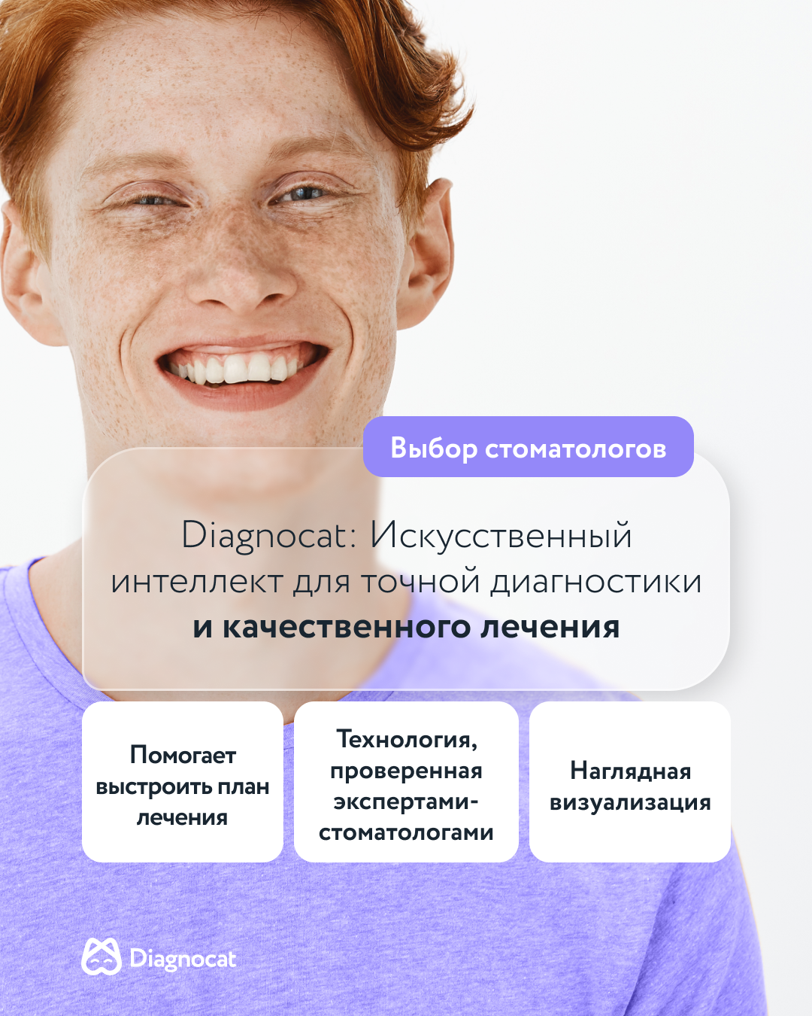
Инновационный подход к вашему здоровью
В нашей клинике мы непрерывно совершенствуем стандарты лечения, чтобы предложить вам самый высокий уровень стоматологической помощи.
Внедрение ИИ Diagnocat стало настоящим прорывом — теперь мы анализируем снимки с исключительной точностью и создаем персонализированные, эффективные планы лечения для каждого пациента.
Мы сознательно выбираем самые передовые технологии, потому что понимаем: ваша здоровая улыбка для нас — наивысшая ценность.

